Slide 1
Pasantía de Interacción Social realizada en la I.E.M. Escuela Normal Superior de Pasto
Presentado por:
Brayan Emmanuel vasquez colorado
DIRECTOR:
JOHANA Alexandra herrera

Slide 2
INTRODUCCIÓN
Modalidad Interacción Social
Trabajo de elaboración de material pedagógico, didáctico o experimental
Pasantía de interacción social

Slide 3
INTRODUCCIÓN
Requisitos
Propuesta
Convenio
ARL

Slide 4
INTRODUCCIÓN
I.E.M. Escuela Normal Superior de Pasto
Ubicación y extensión
Niveles
Secundaria media

Slide 5
OBJETIVOS
GENERAL:
Apoyar los procesos de formación, soporte, mantenimiento preventivo y correcto uso tanto de equipos como de dispositivos del laboratorio y aulas de la I.E.M. Escuela Normal Superior de Pasto.

Slide 6
OBJETIVOS
ESPECIFICOS:
Desarrollar material pedagógico, didáctico o experimental que apoye tanto la teoría como la práctica de la física y robótica de la institución.
Apoyar a docentes y estudiantes en el desarrollo de clases magistrales, prácticas y experimentos académicos propuestos para el área de física y robótica de la institución.
Brindar asesoría técnica y pedagógica de los equipos de laboratorio de física y robótica de la institución.
Realizar reportes de inventario de los enseres, equipos y dispositivos con los que cuenta el laboratorio de física.

Slide 7
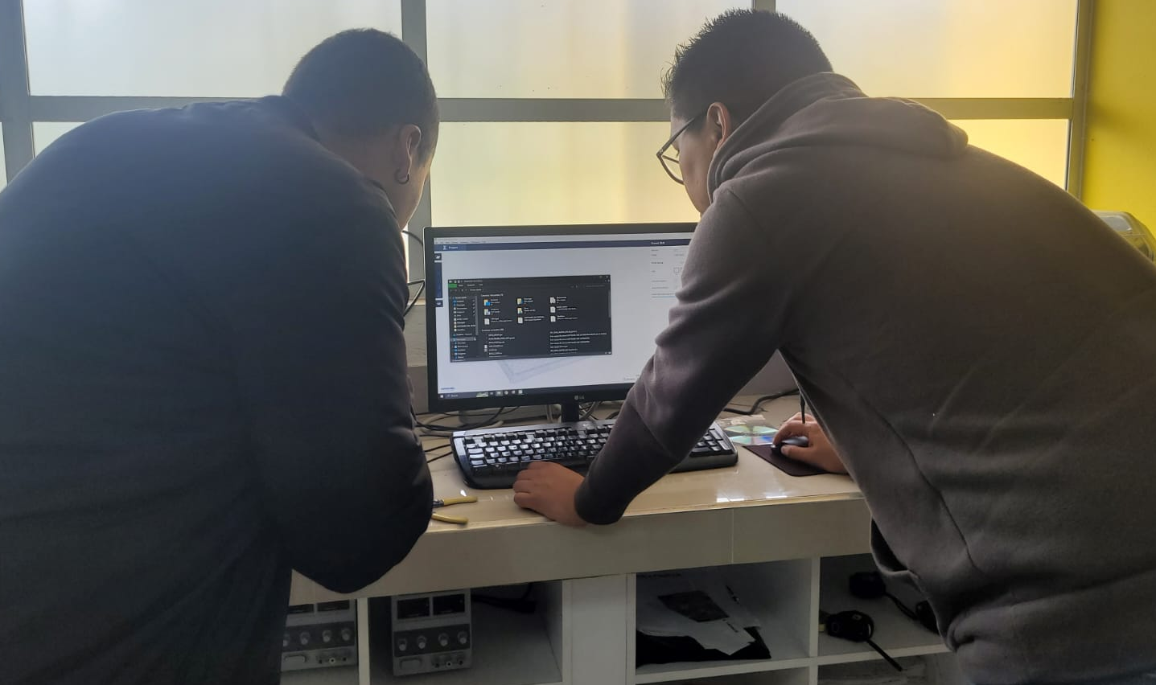
CRONOGRAMA Y RESULTADOS
Inducción
Equipo directivo
Equipo de trabajo
Docentes de física

Slide 8
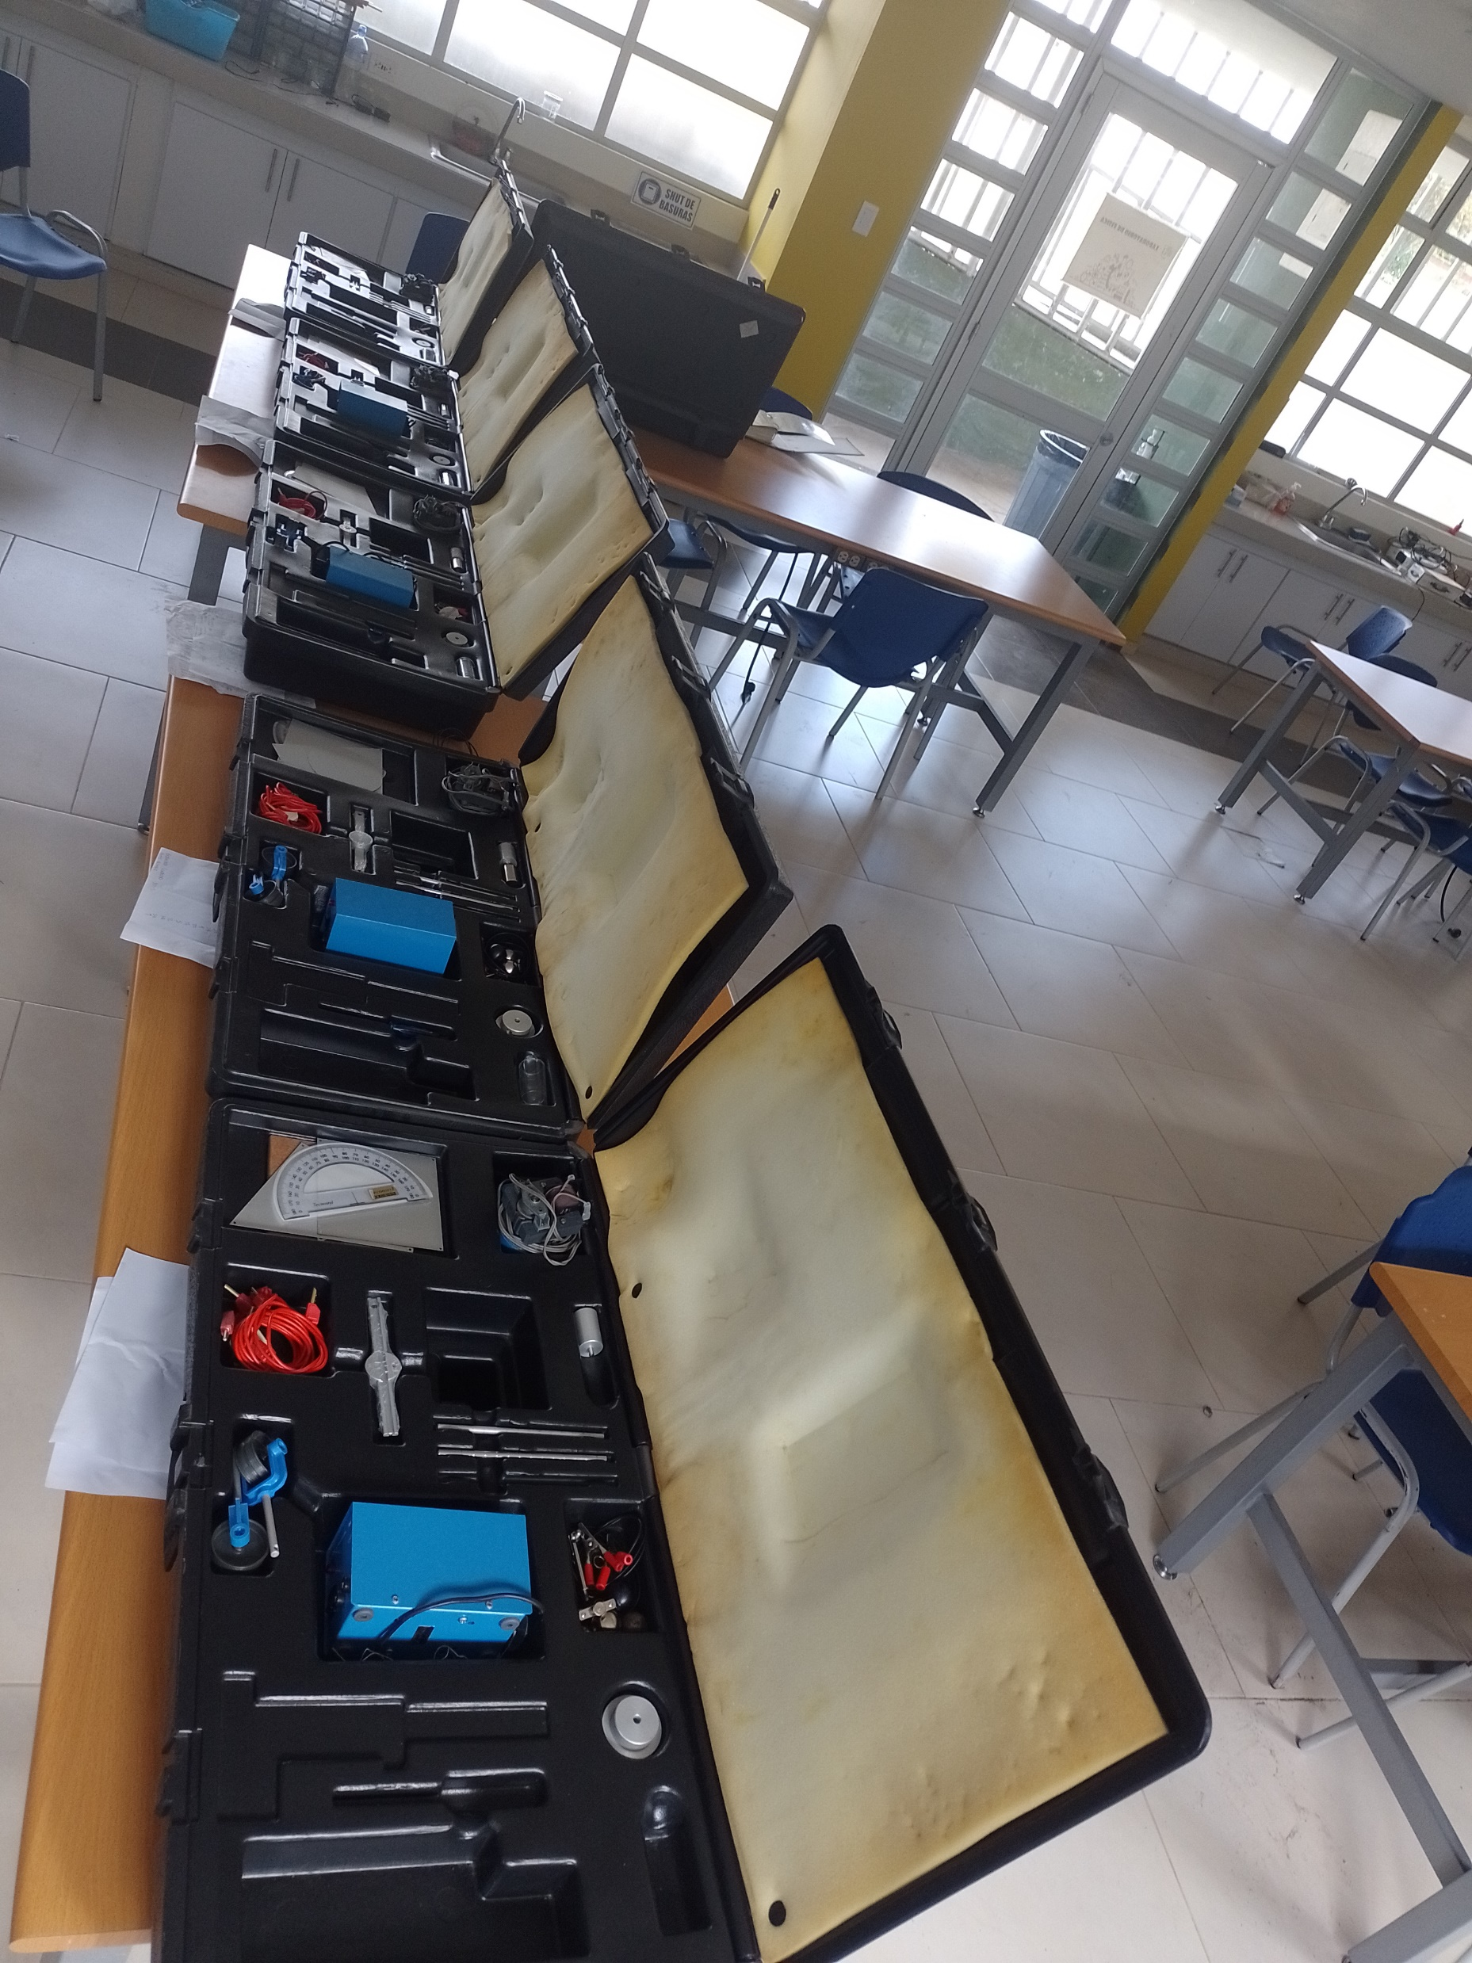
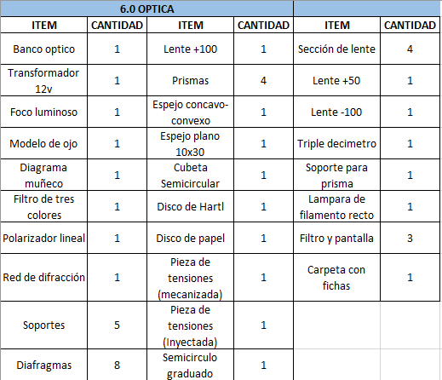
CRONOGRAMA Y RESULTADOS
Reporte de inventario
Correcta disposición
Mantenimiento
Préstamo de material

Slide 9
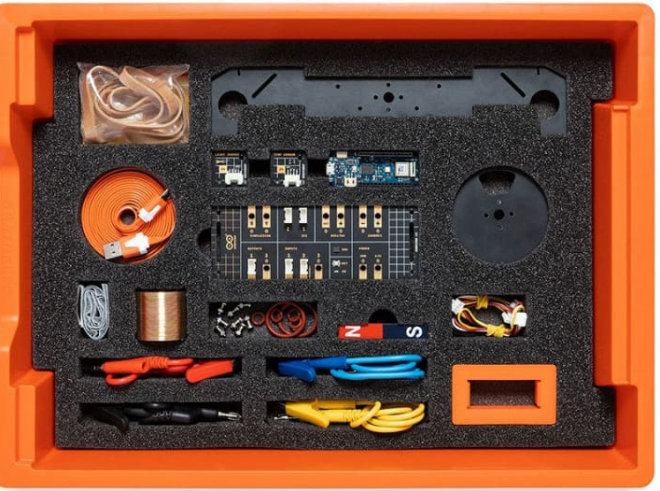
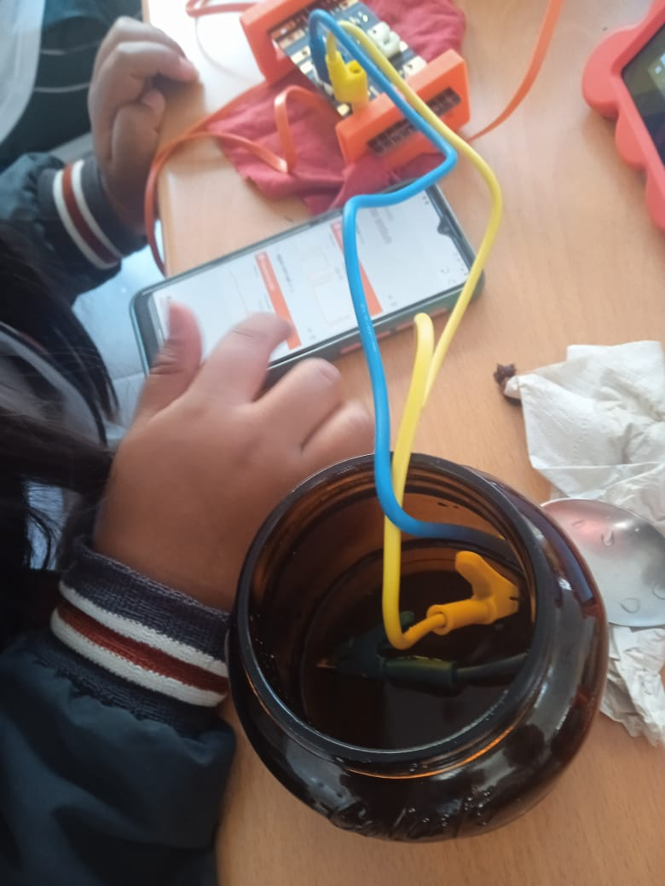
CRONOGRAMA Y RESULTADOS
Apoyo a docentes
Física

Slide 10
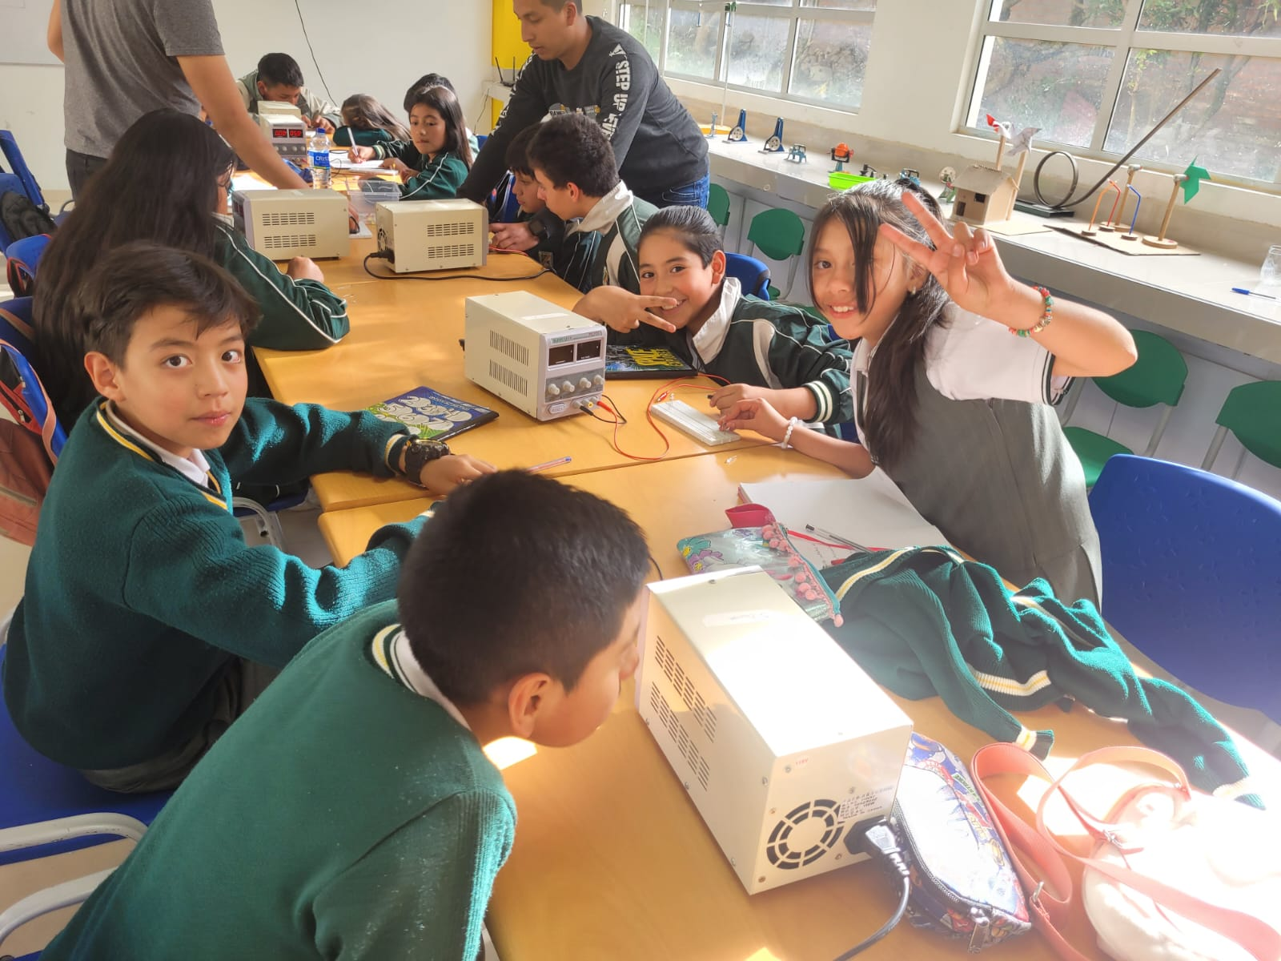
CRONOGRAMA Y RESULTADOS
Apoyo a docentes
STEM+A

Slide 11
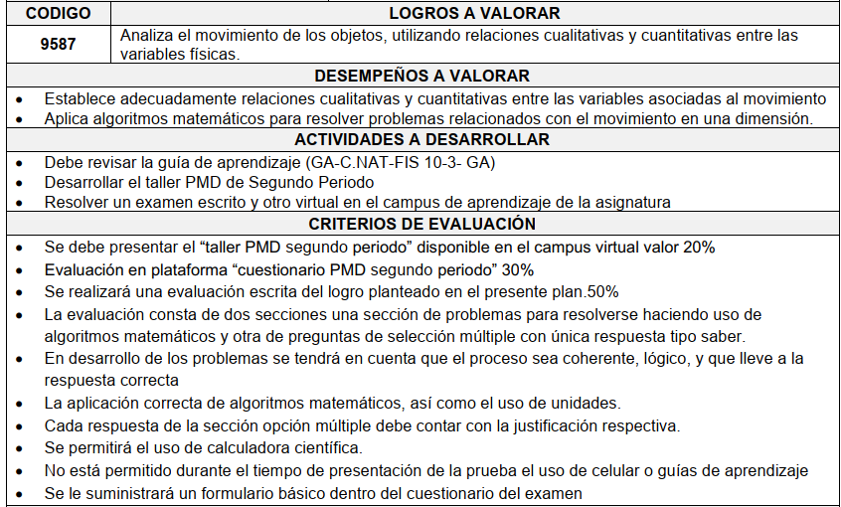
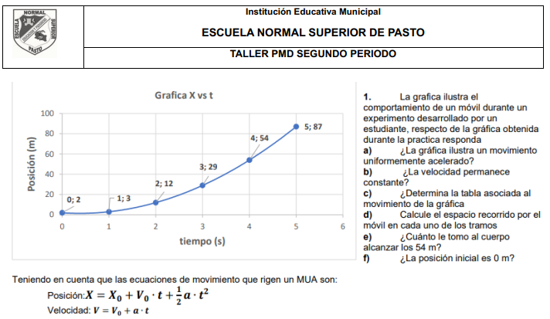
CRONOGRAMA Y RESULTADOS
Apoyo a estudiantes
Plan de Mejoramiento de Desempeño
Talleres de apoyo

Slide 12
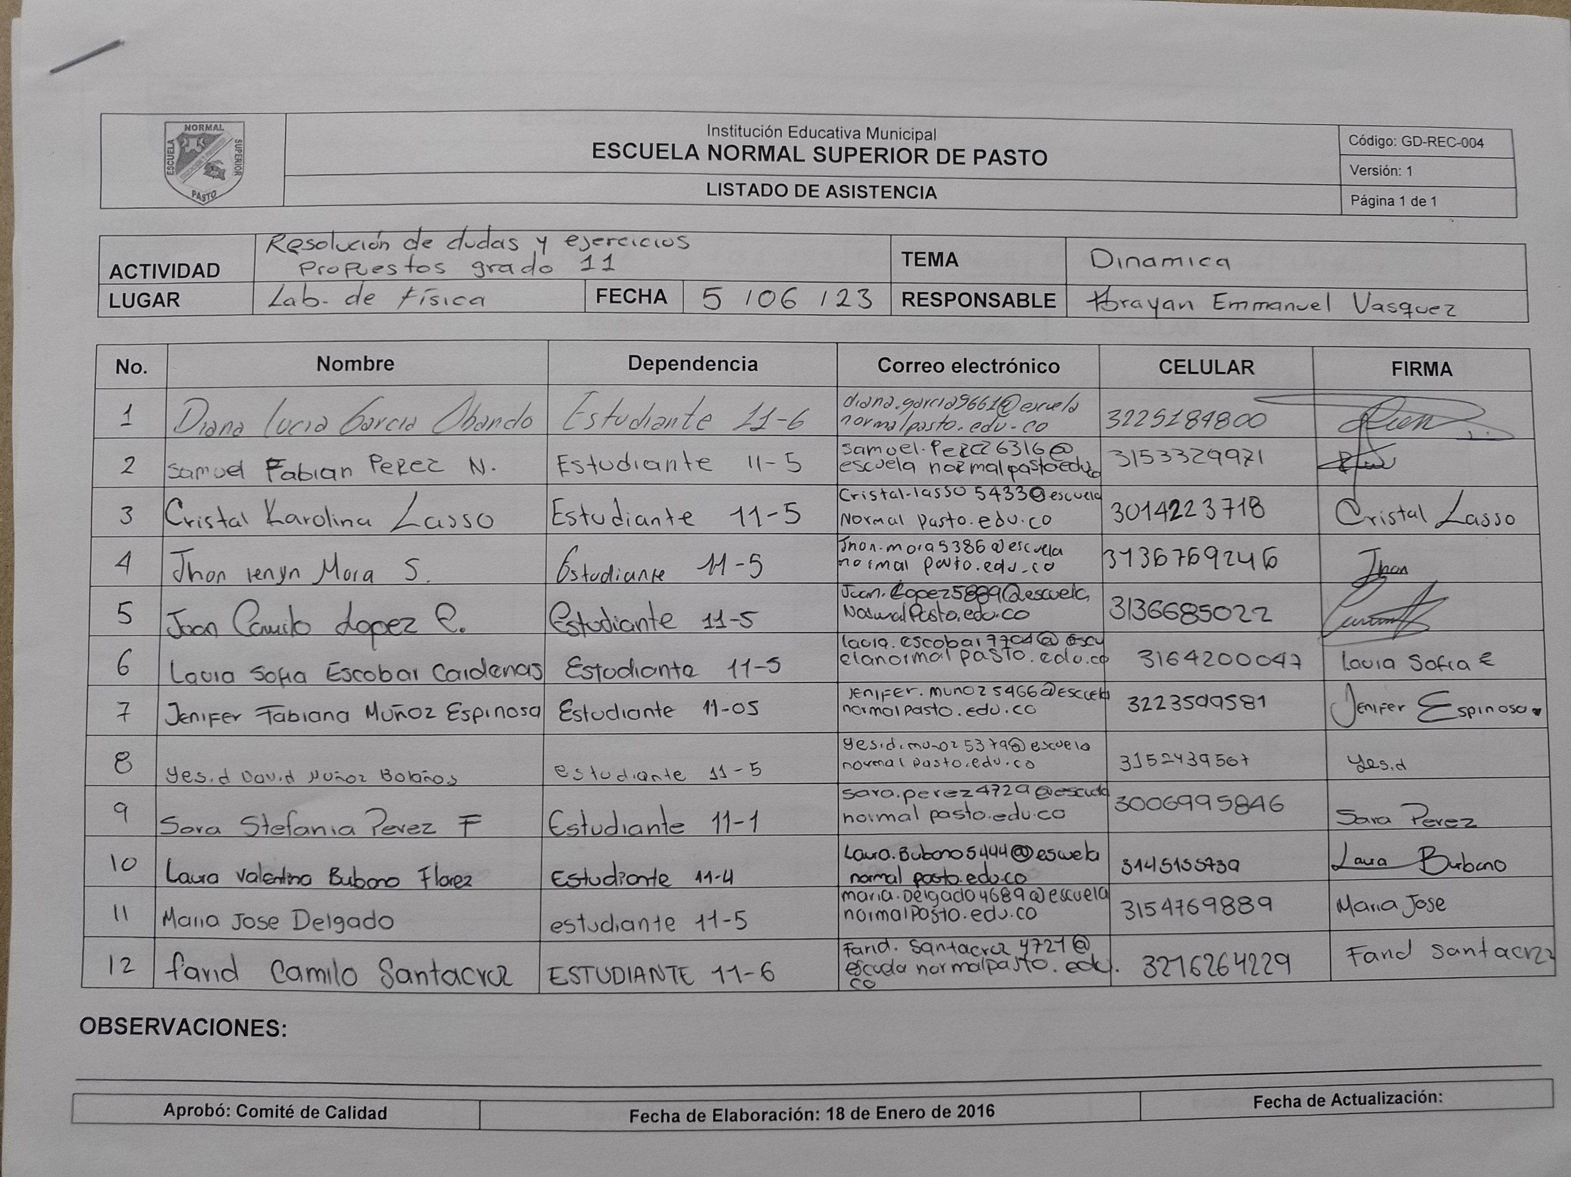
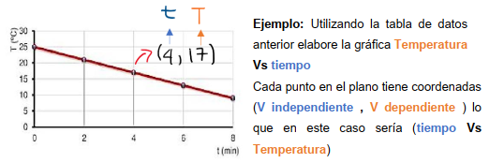
CRONOGRAMA Y RESULTADOS
Desarrollo de Material
Física

Slide 13
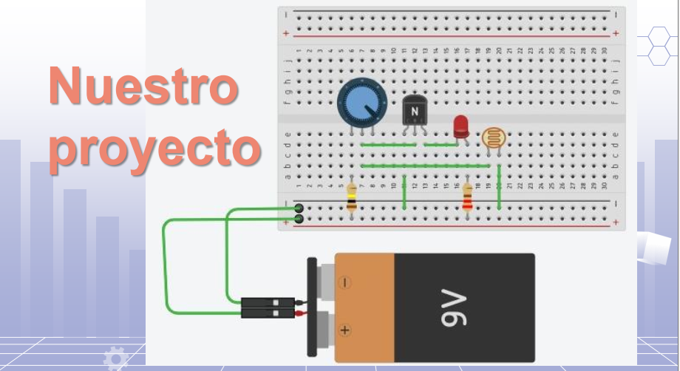
CRONOGRAMA Y RESULTADOS
Desarrollo de Material
STEM+A

Slide 14
REFLEXIONES PERSONALES
Habilidades técnicas y blandas que impactan el crecimiento personal.
Capacidad de diseñar y ejecutar proyectos educativos.
Manejo de recursos tecnológicos y comunicativos para la difusión.
La empatía, el respeto y la tolerancia en un entorno pedagógico.
La creatividad, la innovación y la adaptabilidad ante los cambios para encontrar soluciones rápidas.

Slide 15
AGRADECIMIENTOS
Grupo de trabajo y plantel de la institución.
Decano de la Facultad de Ciencias Exactas y Naturales y al rector de la I.E.M. Escuela Normal Superior de Pasto
Directora del programa de física de la universidad de Nariño
Directora de la pasantía, profesora Johana Herrera

Slide 16
GRACIAS

